Slide 1


ПОЛЕВОЙ ОПЫТ: организация и проведение
О.Ю. Лобанкова, к.б.н., доцент кафедры агрохимии и физиологии растений СтГАУ

Slide 2
Полевой сельскохозяйственный опыт — исследование, осуществляемое в полевой обстановке на специально выделенном участке.
Основной задачей полевого опыта является установление различий между вариантами опыта, количественная оценка действия факторов жизни, условий или приёмов возделывания на урожай растений и его качество.
Ценность результатов полевого опыта зависит от соблюдения определенных методических требований. Важнейшие из них следующие:
типичность опыта;
соблюдение принципа единственного различия;
проведение опыта на специально выделенном участке (однородный почвенный покров и его типичность для данной местности, одинаковый предшественник);
учет урожая и достоверность опыта по существу;
воспроизводимость опыта.

Slide 3
Типичность = репрезентативность полевого опыта - это соответствие условий его проведения почвенно-климатическим (природным) и агротехническим условиям данного района или зоны. Любой полевой опыт должен отвечать требованию почвенно-климатической типичности.
Принцип единственного различия - при постановке полевых опытов необходимо соблюдать единство всех условий, кроме одного — изучаемого. Он должен строго соблюдаться в опытной работе.
Требование проведения полевого опыта на специально выделенном участке с хорошо известной историей — это логическое следствие требования принципа единственного различия. Оно также обязательно для любого полевого опыта.
Учет урожая и достоверность опыта. Урожай и качество сельскохозяйственных растений — главный объективный показатель при характеристике изучаемых в опыте вариантов. Под достоверностью опыта, по существу, понимают логически правильно построенную схему и методику проведения опыта, их соответствие поставленным задачам, правильный выбор объекта и условий проведения данного опыта.

Slide 4
Основные понятия
Методика полевого опыта - это совокупность слагающих ее элементов: число вариантов, площадь и форма делянок, повторность; система размещения повторений, делянок и вариантов на площади; методы учета урожая и его статистической обработки; организация опыта во времени.
Частично методика полевого опыта содержится в его схеме. Схема полевого опыта - это совокупность опытных и контрольных вариантов, объединенных общей идеей.
Каждый вариант опыта или сорт в опыте представлен конкретной делянкой:
Делянка — это большая или меньшая часть поля, по урожайности на которой можно судить обо всем поле.
Контроль, стандарт — прием или сорт, с которым в полевом опыте ведется сравнение.

Slide 5
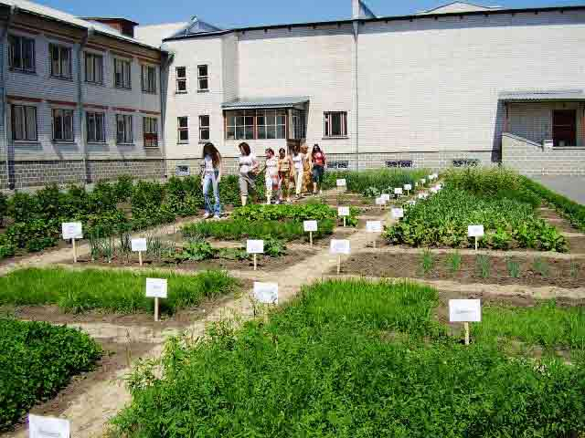
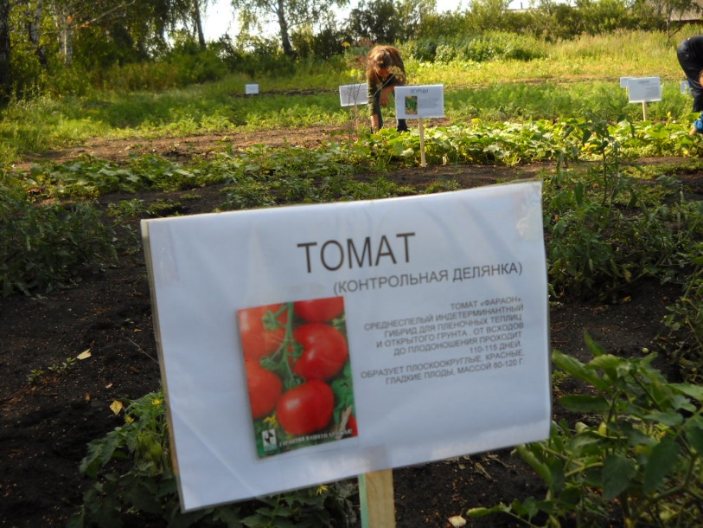
Оформление опыта и отчетность
Этикетка
Дневник
Журнал
наблюдений

Slide 6
Выбор и подготовка земельного участка
История опытного участка. На участках, хозяйственная история неизвестна, закладывать опыты нельзя. Необходимо‚ убедиться, что в течение последних 3—4 лет на этом участке ежегодно высевали одну культуру, применяли единую систему удобрения, обработку почвы и т. д. Однообразными на всем участке особенно должны быть те агротехнические приемы (известкование и др.), которые действуют долгосрочно.
Почва опытного участка должна быть однообразной.
Подготовка и изучение участка. Для более детального изучения однородности почвы необходимо воспользоваться уравнительными и рекогносцировочными посевами. Уравнительным посевом называют сплошной посев какой-либо культуры, проведенный на всей площади выбранного участка для повышения однородности почвенного плодородия.

Slide 7
Размер делянки
Зерновые – 40-60 (1-2) кв.м,
Пропашные – 50-100 кв.м,
Лен – 2-25 кв.м
Овощные культуры (не менее 80 растений): Редька, редис – 5-10 (1-5) кв.м,
Лук, морковь, петрушка, горох, перец -10-30 кв.м,
Огурцы, капуста, томаты, баклажаны, свекла – 20-50 кв.м,
Арбузы, дыни, тыква – 100-150 кв.м.
Картофель – 40-50 растений,
Кукуруза - 60 растений,
Морковь – 1-3 кв.м,
Капуста – 5-8 кв.м,
Картофель – 10 кв.м и др.
В опытах по селекционной работе целесообразно использовать мелкие делянки (мелкоделяночные опыты)
Размер делянки – зависит от задач опыта, с/х культуры, особенностей агротехники, пестроты почвенного покрова и др.
Общее правило – чем больше выращивается растений на единице площади, тем меньше может быть площадь делянки.

Slide 8
Элементы методики полевого опыта
Вариант – одна делянка на которой изучается какой-либо сорт или агротехнический прием. Совокупность контрольных и изучаемых вариантов – есть схема опыта. Минимальное число вариантов = 2. Оптимальное число вариантов от 6 до 12.
Повторность опыта на территории - это число одноименных делянок каждого варианта (минимальная повторность = 2), а повторностью опыта во времени — число лет испытаний новых агротехнических приемов или сортов (минимальная повторность = 3 года). Повторность опыта в пространстве - географические опыты (по одной методике, но в разных географических пунктах).
Повторение – совокупность вариантов схемы опыта, объединенная территориально. Эффективность повторности особенно четко проявляется, если целые повторения, т. е. весь набор изучаемых вариантов опыта, располагать в пределах даже сильно различающихся, но достаточно однородных внутри себя частей земельного участка.
Опытная делянка (о.д.) – элементарная минимальная часть опытного участка определенной величины и формы, на которой размещается один вариант.
В полевом опыте делянка должна быть оптимальная, минимальная. Площадь опытной делянки зависит от числа растений на 1м2. Чем больше растений на 1м2, тем меньше площадь о. д. Для культур сплошного сева площадь о. д. от 40-60м2 до 100м2. Для пропашных культур от 100м2 до 200м2, при условии, что на учетной площади будет от 80 до 100 учетных растений. Площадь о. д. зависит от вида опыта, от степени изученности вопроса, от применяемых машин и орудий.

Slide 9
Защитные полосы
Площадь о.д. (S) включает в себя: посевную площадь (Sп) и учетную площадь (Sу). Посевная площадь – вся площадь опытной делянки, засеянная какой либо культурой. Учетная площадь – та часть опытной делянки в которой идет учет урожая.
Sп-Sу=Sзащитных полос.
Цель защитной полосы (з.п.): а) Исключить из учета урожая растения, которые находятся в иных условиях роста и развития, чем растения внутри о. д.; б) З. п. вводят для исключения влияния края и влияния соседей.
Боковые з.п. выделяют вдоль длинных сторон делянок для исключения влияния растений соседних вариантов, которое тем значительнее, чем больше растения различаются по своему развитию. Ширина боковых з.п. для культур сплошного сева от 0,3 до 1м. В стационарном опыте не менее 1м. В орошаемом - не менее 5м. Для пропашных культур з.п. выделяют в 1, 2 и более рядков. Ширина междурядий 0,7м.
Концевые з.п. шириной не менее 2 м выделяют для предохранения учетной части делянки от случайных повреждений. Кроме того, для разворота машин и орудий с обоих концов делянок выделяют защитные полосы шириной не менее 5 м. Ширина посевной делянки должна быть кратной ширине захвата сеялки. Ширина учетной делянки должна быть кратной ширине захвата жатки.

Slide 10
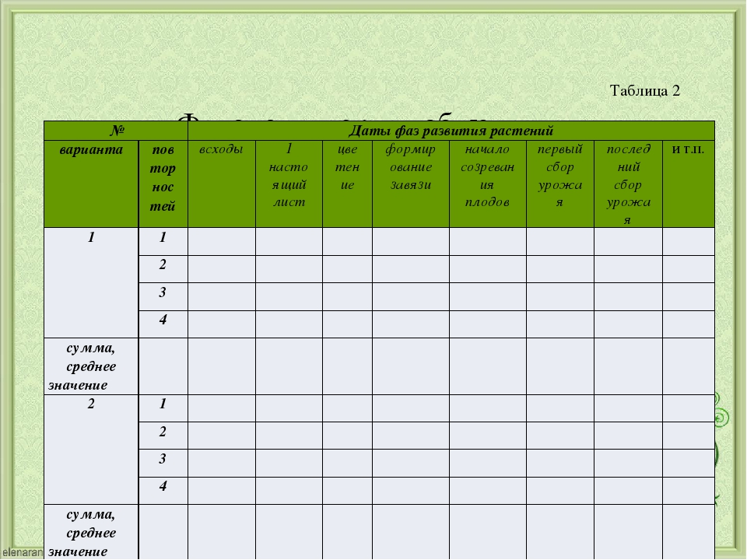
Фенологические наблюдения в полевом опыте

Slide 11
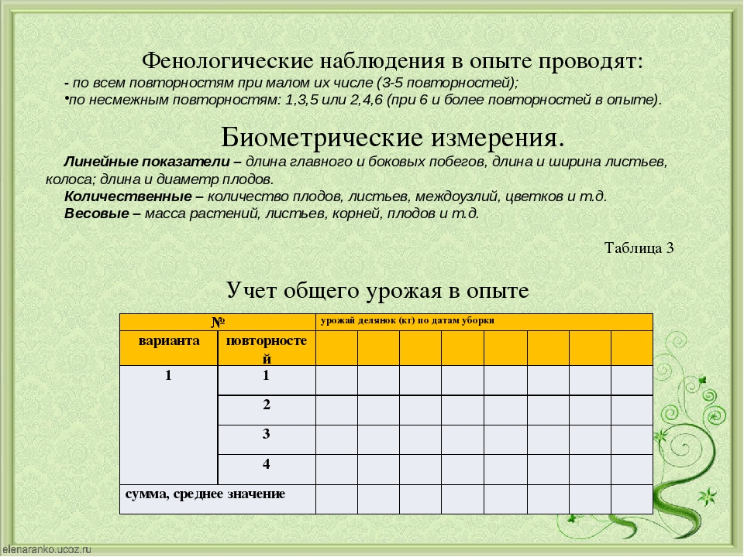

Slide 12
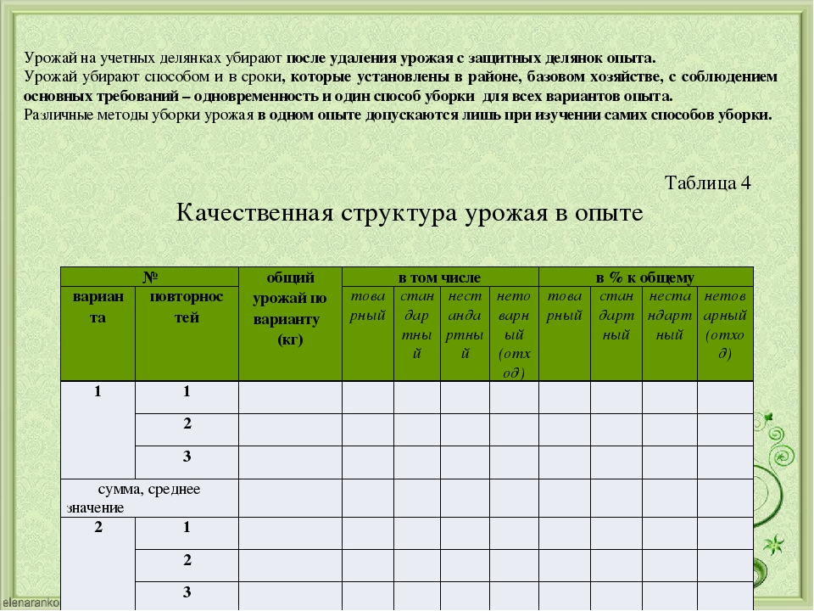

Slide 13
Достоверность опыта методическая – это чёткое соблюдение всех методических требований: планирование опыта на современном уровне знаний, правильный выбор условий и объектов исследований, безошибочное закладывание и проведение опытов, правильный выбор и применение соответствующих методов статистической обработки данных и объективное обобщение результатов исследований.
Достоверность опыта статистическая состоит в определении достоверности (существенности) разниц:
- между средними арифметическими значениями ( Sx ),
- корреляций (r),
регрессией ( Rxy ) и др.
с помощью статистических критериев (t, F) и наименьших существенных разностей НСР.

Slide 14
Учет урожая
Выключка - часть учетной делянки, исключенная из учета вследствие случайных повреждений или ошибок, допущенных во время работы. Целые делянки выключают и выбраковывают лишь в исключительных случаях, когда есть зарегистрированные данные, свидетельствующие о повреждении растений, об ошибке в работе или другие причины, которые могут изменить урожай независимо от изучаемого приема. Основания для выключек или браковки целых делянок:
а) повреждения, вызванные стихийными явлениями природы, неравномерно повредившие опытную культуру, при условии, что неравномерность повреждения не является следствием изучаемых в опыте причин;
б) случайные повреждения в результате потравы скотом, птицей, грызунами и пр.;
в) ошибки при закладке и проведении опыта.
В исследовательской работе необходимо использовать только сплошной метод учета урожая. Весь урожай с учетной части каждой делянки при сплошном учете убирают и взвешивают на весах.

Slide 15
Первичная обработка данных
Агрономический анализ заключается в сопоставлении фактической методики проведения опыта с методикой, требуемой условиями и характером исследования и включает критический обзор данных об урожаях, сопоставление их с результатами полевых наблюдений, анализ методики проведения опыта, а также освобождение первичных данных от описок и других неточностей.
Первичная цифровая обработка материалов полевого опыта включает:
1) пересчет урожаев с делянки на урожай с 1 га;
2) приведение урожая к стандартной влажности;
З) составление таблицы урожая — определение сумм урожаев по вариантам, повторениям и общей суммы урожаев, расчет средних урожаев по вариантам и опыту.

Slide 16
Полевой опыт в условиях орошения
Проведение полевых опытов в условиях орошаемого земледелия требует особенно внимательного подхода и правильного диалектического понимания принципа единственного различия. Тождество не изучаемых условий — это не механическое соблюдение их равенства, а создание таких условий эксперимента, при которых тот или иной из изучаемых приемов (сортов) может дать наибольший эффект.
При постановке полевых опытов на орошаемых землях особенно нужно следить за равномерностью снабжения всей площади земельного участка водой и возможно точно регулировать количество воды, поступающей на каждую делянку. Даже небольшие отклонения во влажности почвы, вызванные неравномерностью полива, могут привести к различиям в продуктивности растений различных вариантов опыта; изменяющим эффекты от изучаемых факторов.
Участки, выделяемые под опыты на орошаемых землях, должны быть хорошо спланированы. Разница уровней поверхности в 10—15 см может быть причиной резкой пестроты урожаев в результате неравномерного увлажнения почвы. Поэтому к рельефу опытных полей на орошаемых землях предъявляются более строгие требования, чем в неполивных условиях.
Необходимость увеличения концевых защитных полос до 4—6 м, чтобы избежать ошибки, связанной с неравномерностью увлажнения. Защитные полосы, отделяющие опытные делянки от постоянных оросителей, должны быть не менее 6—8 м.

Slide 17
Точность опыта – величина, обратная его ошибке. Чем ниже относительная ошибка опыта, тем выше его точность. При значении Sx% более 7 % точность опыта считается неудовлетворительной.
Корреляция – взаимное соотношение показателей в опыте, их зависимость между собой. Например, зависимость массы урожая от атмосферных осадков (простая, парная корреляция) или же зависимость массы урожая от атмосферных осадков, температуры воздуха, его влажности, удобрений и т. п. (множественная корреляция). Эти зависимости выражаются коэффициентом корреляции, который обозначаются буквой r.
Регрессия – степень и характер изменения одного из показателей в опыте на единицу измерения другого. Например, увеличение или уменьшение массы урожая на 100 кг внесённых удобрений; колебание сахаристости корней сахарной свёклы в процентах при изменении урожая на 1 т. Регрессия обозначается Rxy

Slide 18
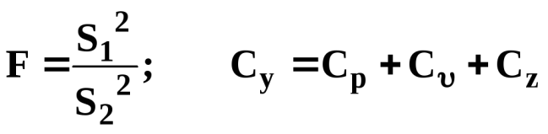
Дисперсионный анализ
Сущность дисперсионного анализа заключается, в разложении общей изменчивости признака и общего числа степеней свободы на составляющие части, соответствующие структуре полевого опыта, также в оценке действующего фактора по критерию Фишера.
где Су - общая изменчивость признака, обусловленная действием изучаемого вопроса, неоднородностью почвенного плодородия и случайными ошибками в опыте.
Ср - варьирование урожаев по повторениям полевого опыта.
Cv - варьирование урожаев по вариантам опыта, связанное с действием изучаемого вопроса.
Cz - варьирование урожаев, связанное со случайными ошибками в опыте.

Slide 19
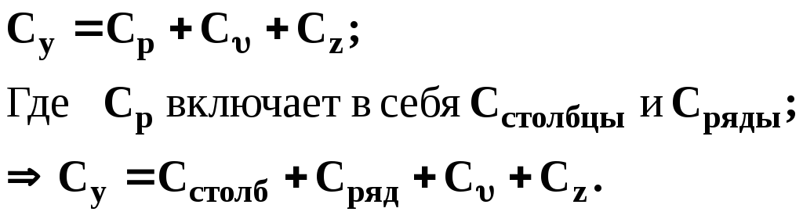
Вывод в дисперсионном анализе делается согласно следующим правилам:
В опыте есть существенные различия, если F фактическое ≥ F теоретическое. В опыте нет существенных различий, если F фактическое < F теоретическое.
НСР – Наименьшая существенная разность, используется для определения разности между вариантами. Если разность d ≥ НСР, то различия между вариантами существенные. Если d < НСР, то различия между вариантами не существенные.
Группы вариантов.
Если разница d – существенная, и указывает на повышение урожайности, то варианты относятся к 1 группе.
Если разница d – не существенная, то варианты относятся ко 2 группе.
Если разница d – существенная, но указывает на снижение урожайности, то варианты относятся к 3 группе.
Выбор формулы дисперсионного анализа зависит от методов размещения вариантов в опыте:
Для организованных повторений: Cy = Cp + Cv + Cz
Для неорганизованных повторений: Cy = Cv + Cz
Для Латинского квадрата
и Латинского прямоугольника:

Slide 20
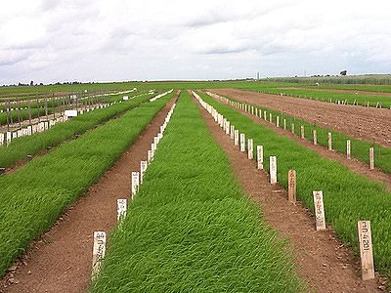
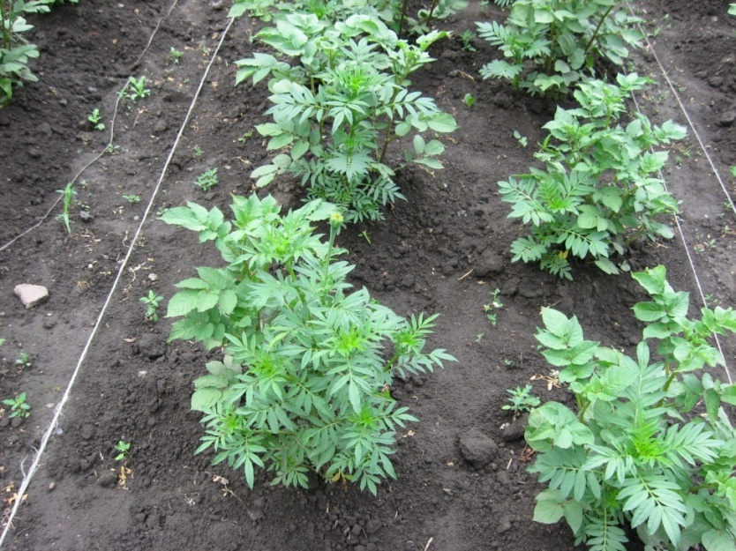
Благодарю за внимание!

